Slide 1

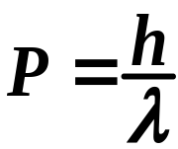
内容回顾
黑体辐射与普朗克能量子假说
1. 物体辐射的能量是分立值（能量不是连续的）
2. 存在着能量的最小单元：能量子
ε =hν , h=6.6260755×10⁻³⁴ J·s ——普朗克常数
E=nε = nhν
n=1,2,3…...
物体辐射或吸收能量E :
光电效应和康普顿散射
光的波粒二象性

Slide 2
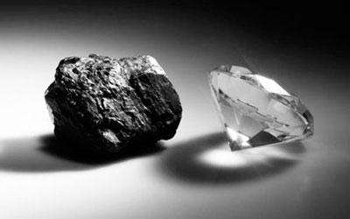
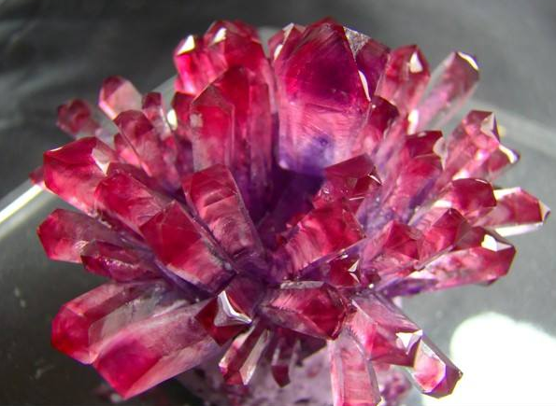



石墨与金刚石
天然矿物晶体
原子核外电子的运动规律！
贵金属

Slide 3
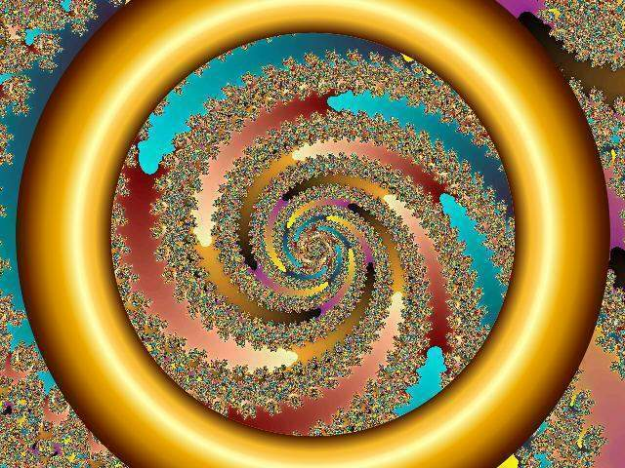
第六篇
量子物理
玻尔的原子
量子理论

Slide 4
第14章 玻尔的原子量子理论
Bohr’s Quantum Theory of the Atom
第1节 氢原子光谱的实验规律
第2节 玻尔的原子量子论
第3节 玻尔的氢原子理论
第4节 氢原子结构的定量研究
原子线度能级与能级图

Slide 5
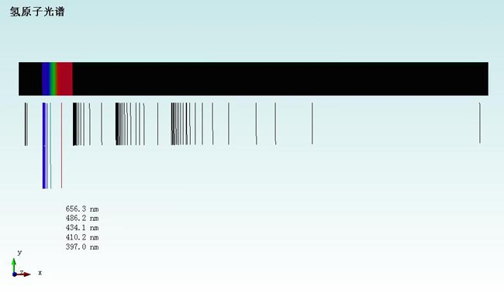
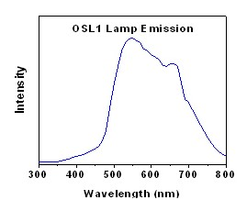


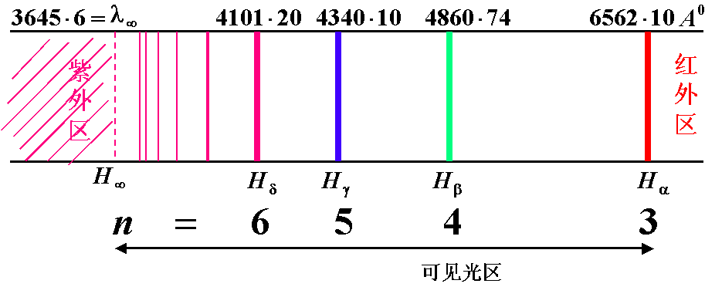
第1节 氢原子光谱的实验规律
Regularity of Hydrogen Spectrum
氢原子的可见光谱:
白光光谱
1

Slide 6
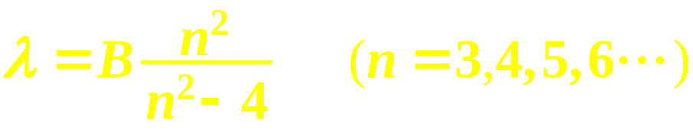
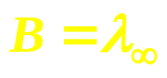
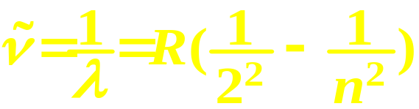

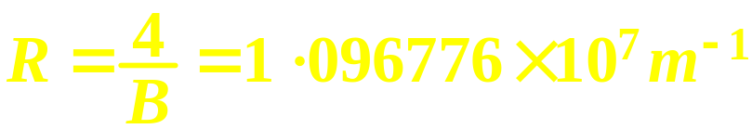
光谱图特点：
（1）每一谱线有确定位置, 对应着一定波长值;
（2）两谱线的间距, 即波长差是确定的;
（3）谱线间距的大小沿短波方向递减。
巴尔末(J. J. Balmer)系及公式
氢原子可见光光谱的经验公式：
—经验公式
里德伯常数的实验值：
2

Slide 7
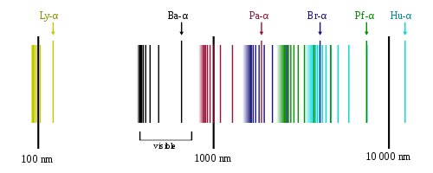
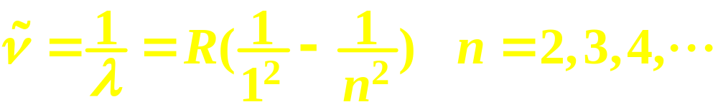
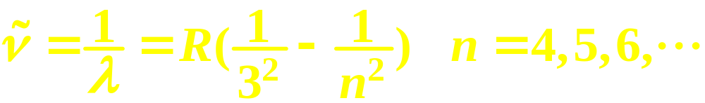
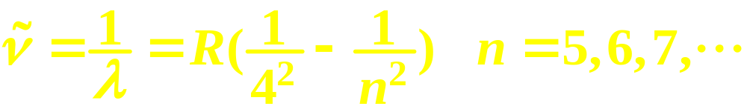

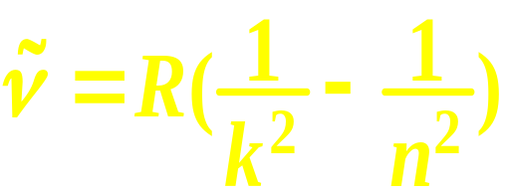



赖曼系：
紫外区
帕邢系：
布喇开系：
红外区
普芳德系：
广义的巴尔末公式：(氢原子光谱的其它线系)
其中：
和
称为光谱项
当k一定时, 由不同的n构成一个谱系;
不同的k 构成不同的谱系。
3

Slide 8
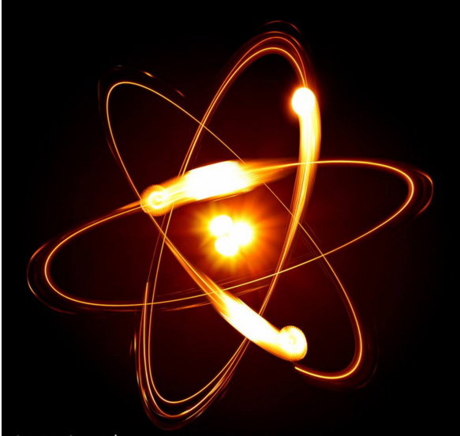
第2节 玻尔的原子量子论
Bohr’s Quantum Theory of the Atom
2.1 原子的有核模型——卢瑟福原子
1911年卢瑟福提出了原子的核型模型：
原子中心是一个带正电的半径约10⁻¹⁴m左右的原子核, 集中了原子大部分的质量, 电子在闭合轨道上绕核旋转着。
经典模型与光谱规律之间的矛盾:
电子作变速运动，其能量以电磁波的形式向外辐射，能量逐渐减少，轨道半径越来越小，电子最终将落到核上，而不可能稳定绕核运动。
有核模型原子发出的是连续光谱?
4

Slide 9
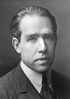

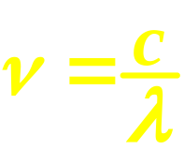
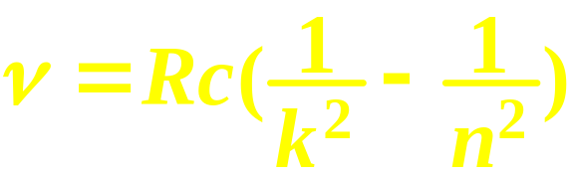

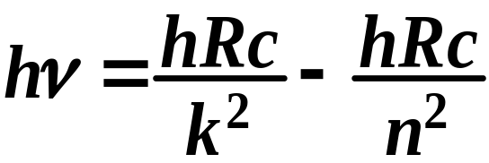
2.2 原子内部特殊本质的分析
原子的稳定性问题(模型)？
质疑：
原子分立的线状光谱？
广义的巴尔末公式:
1885-1962
丹麦物理学家
光子能量=能量之差
不连续的值
5

Slide 10


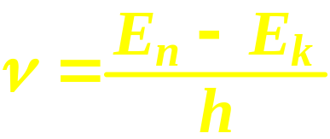



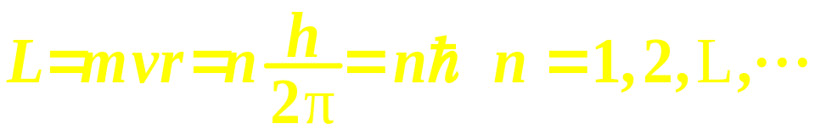
2.3 玻尔的原子量子论——玻尔原子模型
玻尔原子量子论的基本假设：
(1) 定态假设
原子存在着一系列具有确定能量的稳定状态
(定态),处于定态的原子不辐射能量。原子处 于一系列不连续的稳定态:
(2) 跃迁假设(频率假设)
原子从一个定态(E_{n})跃迁到另一个定态(E_{k})时，
会发射或吸收一个频率为v 的光子，光子能量：
(3) 轨道角动量量子化条件
电子角动量满足:
6

Slide 11
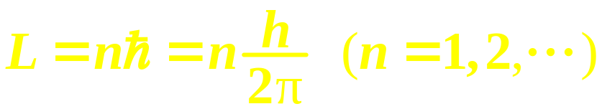
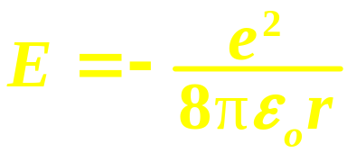
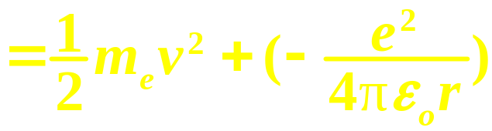

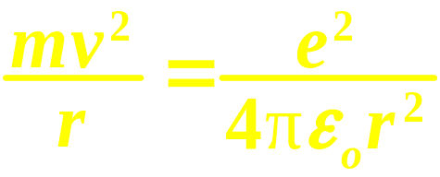
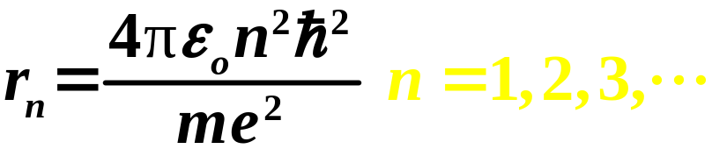

第3节 玻尔的氢原子理论
Bohr’s Theory of the Hydrogen Atom
由轨道量子化条件：
量子数
满足该条件的运动轨道才是稳定的
3.1 氢原子的轨道半径和运动速度
电子运动的能量:
轨道是量子化的
7

Slide 12
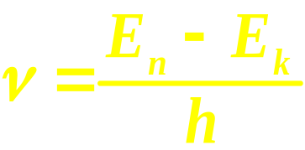
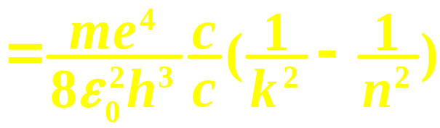
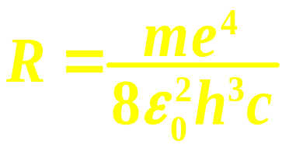
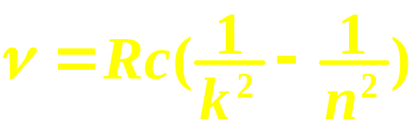
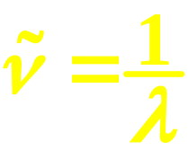
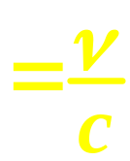
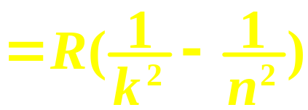



里德伯常数的理论值
当原子由较高能级E_{n}跃迁到较低能级E_{k}时，会发射一个光子，其频率为：
由此公式计算出
的里德伯常数与
实验值完全符合
令:
—广义的巴尔末公式
得：
实验值:
每一个光谱项都对应一个确定能级：
8

Slide 13

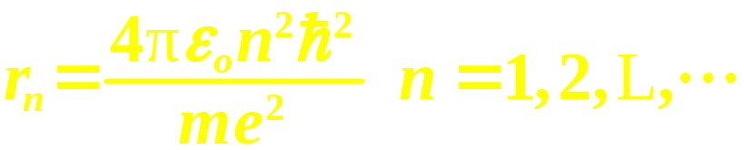

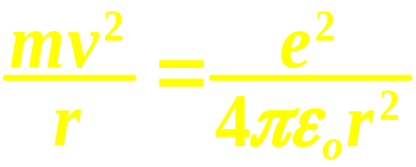
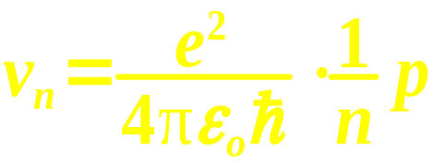

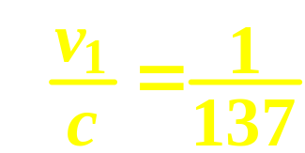
第4节 氢原子结构的定量研究
原子线度能级与能级图
Energy Levels and Diagram of the Hydrogen Atom
n=1, r₁=0.53 Å =a₀
第一玻尔轨道半径
其它可能的轨道：
由：
在r₁的轨道上：
光谱精细
结构常数
9

Slide 14
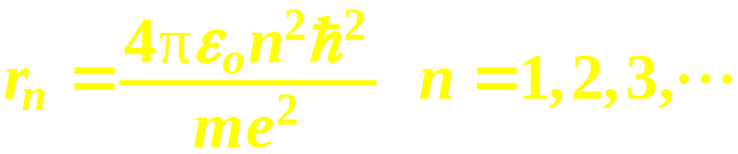
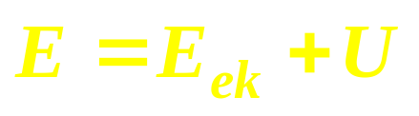
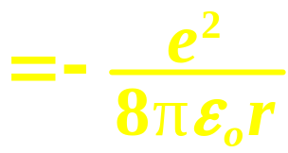
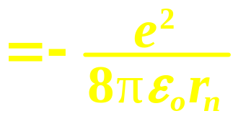
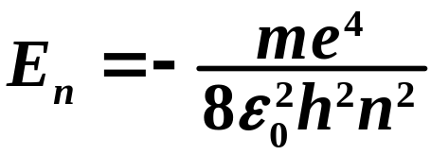



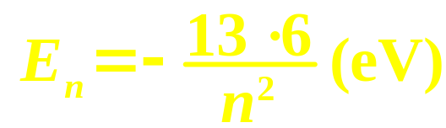
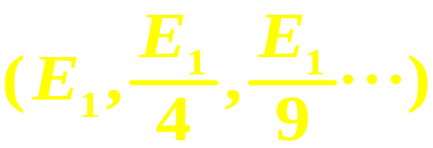

电子在半径为r_{n} 的轨道上运动时，原子系统的
总能量是：
将 r_{n} 代入上式：
基态能量
（第一玻尔轨道）
激发态
10

Slide 15
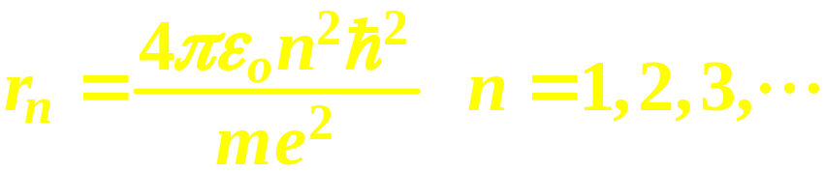

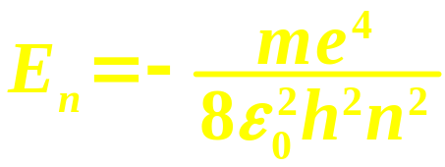
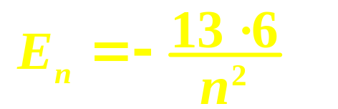
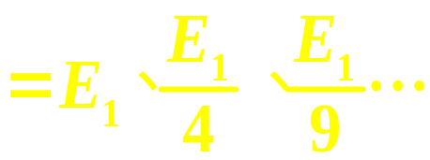

3
一个能级将对应一条圆轨道!
4
5
11

Slide 16











能级图
每一横线代表一个定态能级值。电子由高能态跃迁到低能态时产生光子。
帕邢系(红外区)
巴尔末(可见光区)
因能级不连续, 所以ν不连续。不同的ν 对应不同的谱线。
赖曼系(紫外区)
氢原子能级图
12

